Slide 1
Чернігівська загальноосвітня школа І-ІІІ ступенів № 24
Модель превентивної
освіти у
школі, дружній до дитини

Slide 2
Мета проекту
Надання достовірної і повної інформації з проблеми ВІЛ/СНІДу
Сприяння формуванню адекватного ставлення до цієї проблеми і людей, які живуть з ВІЛ
Розвиток необхідних життєвих умінь і спеціальних навичок, які зменшують схильність молоді до ризикованої поведінки
Створення сприятливого середовища для здоров’я і розвитку учнів

Slide 3
Соціально-просвітницьке середовище Чернігівської школи №24
Учнівське самоврядування “Шкільна планета”
КОЛЕКТИВНІ, ГРУПОВІ ТА ІНДИВІДУАЛЬНІ ФОРМИ РОБОТИ
Центр Туризму
СПІВПРАЦЯ
Психологічні тренінги
Семінари для педагогічних працівників
Спортивний клуб “Білий вітер”
Громадська організація “Туризм СОС”
Авторські програми
Робота творчих груп
Просвітницький центр школи, дружньої до дитини
Асоціація історичного фехтування та історичної реконструкції
Впровадження інноваційних технологій
Клініка дружня до молоді
Участь у конференціях
Центр соціальних служб для молоді
Гурткова діяльність учнів
Служба у справах дітей
Психологічно-оздоровчий комплексний лекторій
Рада школи
_______________
Батьківська рада
КМСД
ЛЖВ

Slide 4
Піклування про спільне середовище
Оптимізація навчання на основі роздаткових матеріалів
Виміри ефективності і успішності діяльності школи
Співпраця з громадськими та державними організаціями
НАПРЯМКИ ДІЯЛЬНОСТІ
Забезпечення навчально- методичної підготовки вчителів
Підтримка ефективної взаємодії учасників НВП(батьків, педагогів, дітей)
Залучення громадськості до партнерської взаємодії
Включення питання розвитку здоров’я у виховний план роботи школи

Slide 5
Основними завданнями проекту є:
1. Надання учням достовірної і повної інформації з проблеми ВІЛ /СНІДу; 2. Формування у них відповідних ставлень до цієї проблеми і людей, які живуть з ВІЛ; 3. Розвиток необхідних умінь і навичок, які зменшують схильність молоді до ризикованої поведінки; 4. Посилення мотивації до здорового способу життя; 5. Створення сприятливого середовища, співпраця з батьками, педагогічним колективом, закладами охорони здоров'я і громадськими організаціями, які працюють у цій сфері.

Slide 6
Задля реалізації моделі превентивної освіти в школі проводяться не лише заходи , спрямовані на профілактику ВІЛ/ СНІД у та виховання толерантного ставлення до людей, що живуть з ВІЛ ,
а й інші , спрямовані на пропаганду і впровадження здорового способу життя.

Slide 7
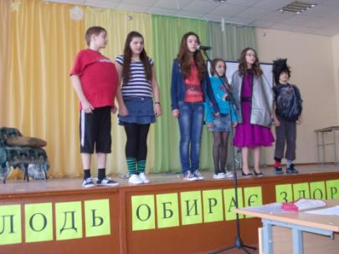
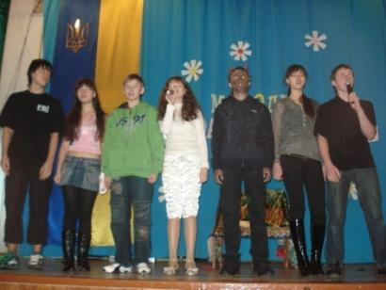
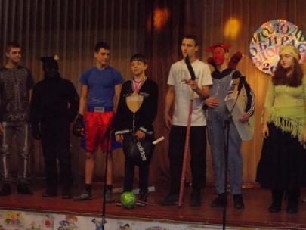
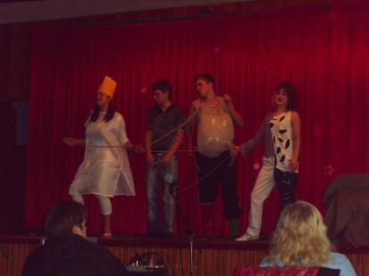
Міський конкурс «Молодь обирає здоров’я»
Команда школи є постійним учасником , а часто - і призером даного заходу

Slide 8
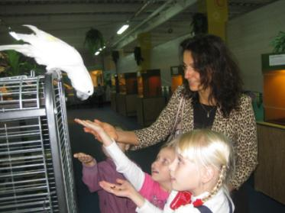
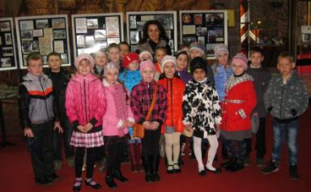
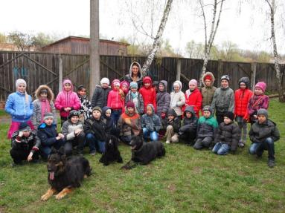
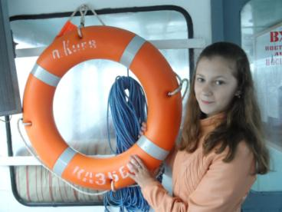
Спільні екскурсії
Щоб організувати цікаве дозвілля дітей , для учнів школи постійно влаштовуються різноманітні екскурсії

Slide 9
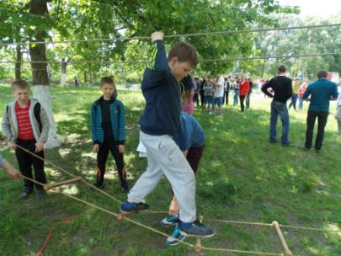
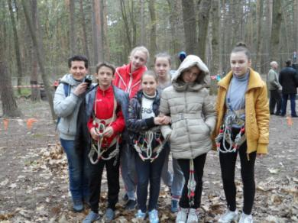
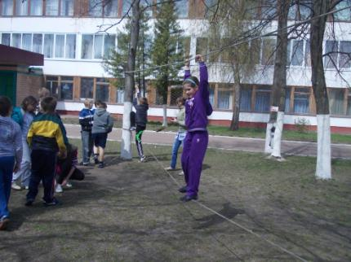
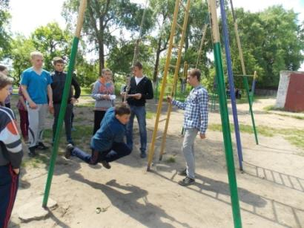
Дні туризму в школі
“День туризму “– традиційне і дуже очі куване свято для всіх учнів школи

Slide 10
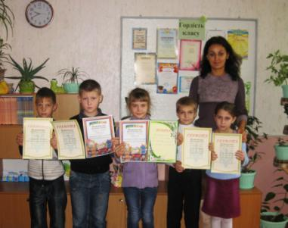
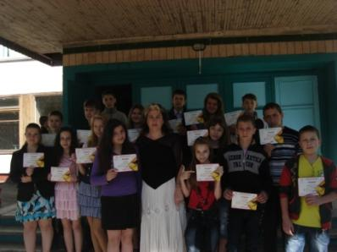
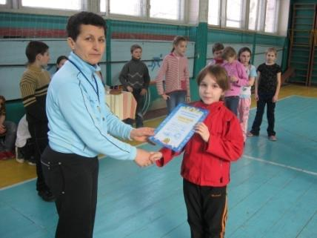
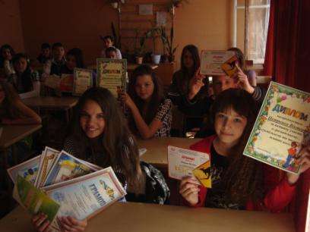
Участь в заходах і нагороди
Для того ,щоб спонукати дітей до активної суспільної діяльності ,нагороди ніколи не будуть зайвими!

Slide 11
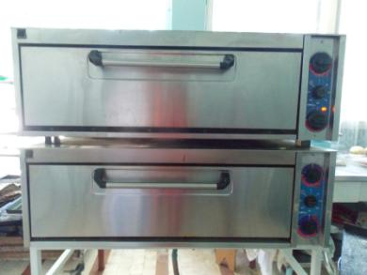
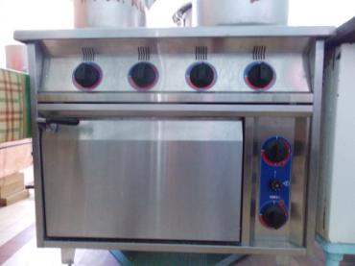
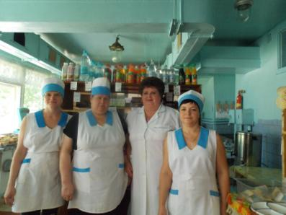
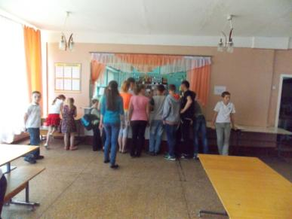
Організація гарячого харчування
Невід’ємною частиною здорового способу життя є органзація грячоо харчування, цьому
сприяє нове кухонне обладнання та привітний колектив

Slide 12
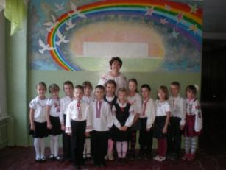
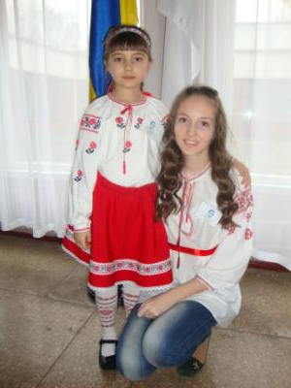
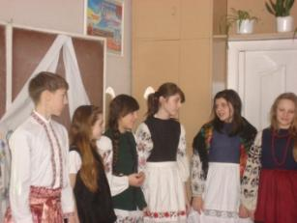
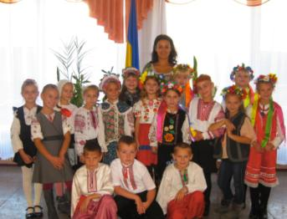
День вишиванки
Виховання патріотизму вносить великий вклад у розвиток духовності, що в свою чергу є невіід’ємною частиною розвитку здорової особистості

Slide 13
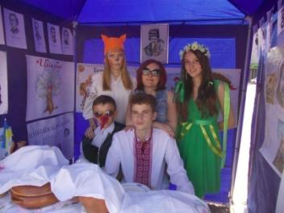
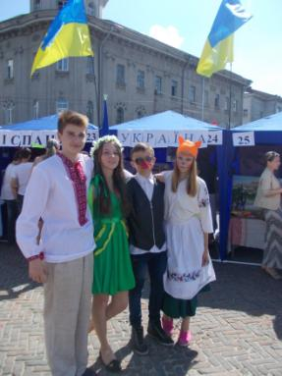
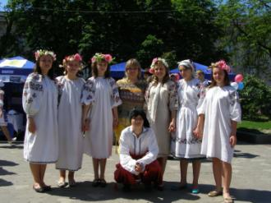
День Європи
Нація ,яка прагне інтеграції в Європу, має бути здоровою!!!

Slide 14
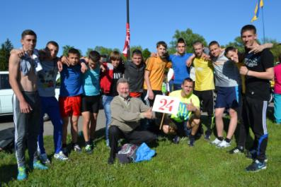
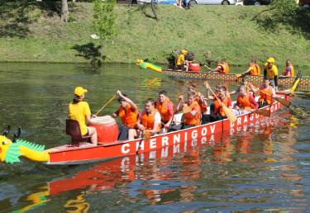
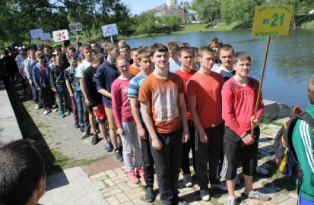
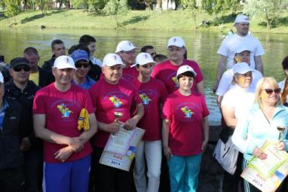
Змагання на човнах “ДРАКОН”
Прагнучи здоров’я , варто пам’ятати ,що спорт - це не лише здорове тіло, а й здоровий дух!

Slide 15
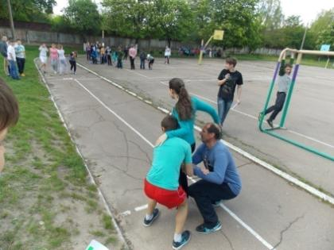
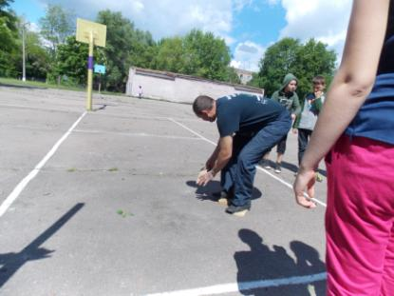
Залучення батьків до виховних заходів
Виховання починається з родини. Залучення батьків до участі у шкільних заходах дає можливість сподіватися на більшу ефективність роботи, що проводиться

Slide 16
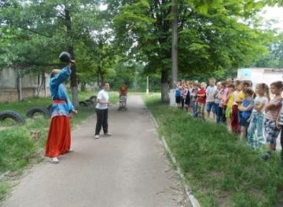
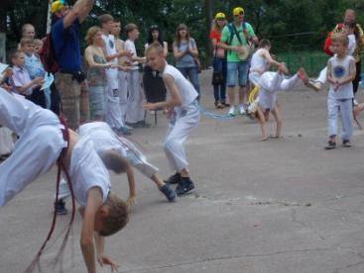
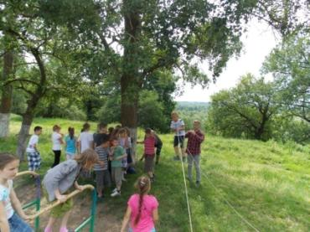
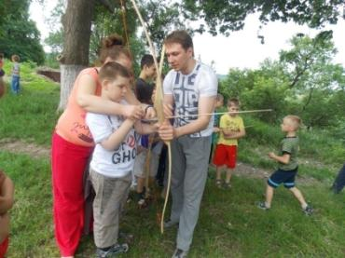
Фестиваль “Головне в іміджі – здоров’я”
Незалежно від того ,яку релігію ти сповідуєш, до якої субкультури ти належиш , козак ти чи лицар, репер чи панк – головне сповідувати здоровий спосіб життя

Slide 17
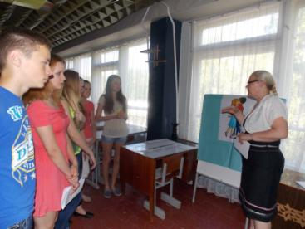
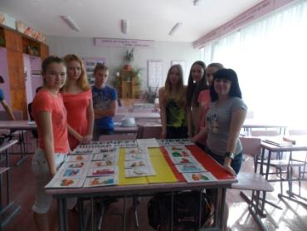
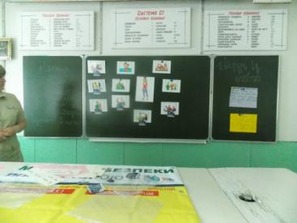
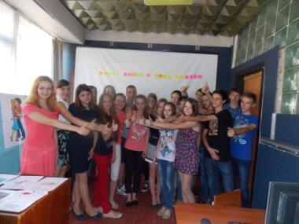
Маршрут безпеки
Пройшовши Маршрутом безпеки, діти «проживають» ситуації і отримують знання, які стануть в нагоді в різних життєвих ситуаціях

Slide 18
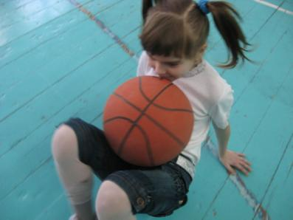
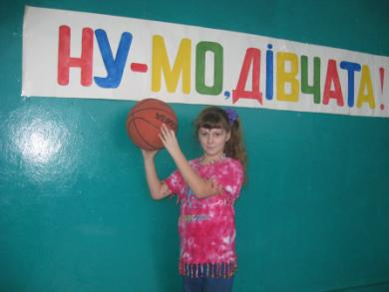
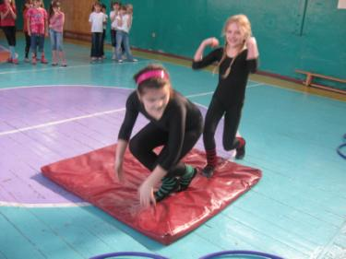
Змагання “Нумо, дівчата!”
Здорова конкуренція та командний дух вносять значний вклад у формування навичок здорового способу життя

Slide 19
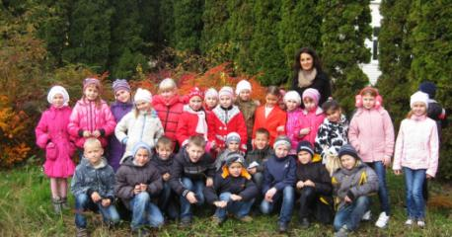
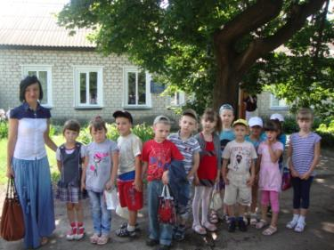
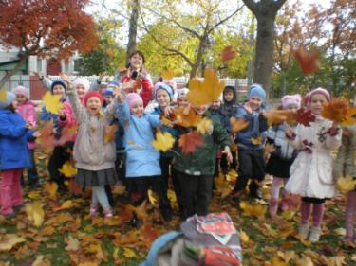
Спільні прогулянки
Спільні прогулянки допомагають скріпити колективні зв’язки в класах та створюють здорову атмосферу не тільки для навчання, а й для проведення дозвілля

Slide 20
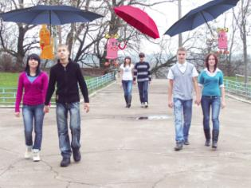
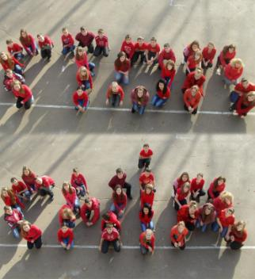
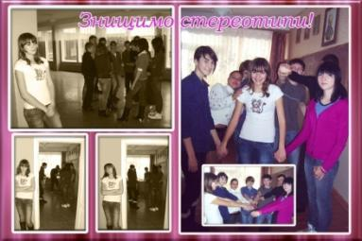
Акції “СТОП-СНІД”
Залучення дітей до участі в подібних акціях дає змогу зрозуміти маcштабність існуючої проблеми і в подальшому брати активну участь у її вирішенні, а не стояти осторонь

Slide 21
Уроки Основ здоров’я
Робота в групах на уроках Основ здоров’я - допомагає учням здружитися, знаходити правильні відповіді на поставлені проблемні питання, відчувати підтримку один одного, нести відповідальність за прийняті рішення

Slide 22
Тренінги і заняття для вчителів
Подібні заходи дають змогу вчителям не тільки професійно зростати ,але й уявити себе на місці дітей в конкретних вправах і, деякою мірою, спрогнозувати їх реакцію

Slide 23
Відвідування і тренування в пожежних частинах
Можливість «приміряти» на себе професію , завдяки представникам якої щоденно рятуються тисячі життів ,– чудовий стимул до збереження життя!

Slide 24
Результати превентивного виховання
Виявлення дитиною інтересу до сімейних справ, проблем у родині, чи переживання разом з іншим членами родини різних соціальних і емоцйних ситуацій.
Уважність на уроках, старанність у виконанні завдань учителів. Вияв почуття відповідальності за доручені справи, бережливе ставлення до шкільного майна, дотримання правил для учнів і режиму закладу.
Ввічливість у спілкуванні, надання посильної допомоги тим, хто її потребує.
Активна участь у колективній діяльності. Прагнення поділитися своїми успіхами та невдачами з товаришами.
Дотримання правил дорожнього руху, екологічна свідомсть, дотримання правил етикету.
Охайність і бережливість, дотримання правил особистої гігієни, виконання режиму дня, адекватна оцінка своєї поведінки та окремих вчинків, правдивість, принциповість.

Slide 25
Модель превентивної освіти в школі дружній до молоді є ефективною лише за умов тісної співпраці всіх учасників навчально-виховного процесу та громадськості!

Slide 26
ДЯКУЄМО ЗА УВАГУ!

